Slide 1
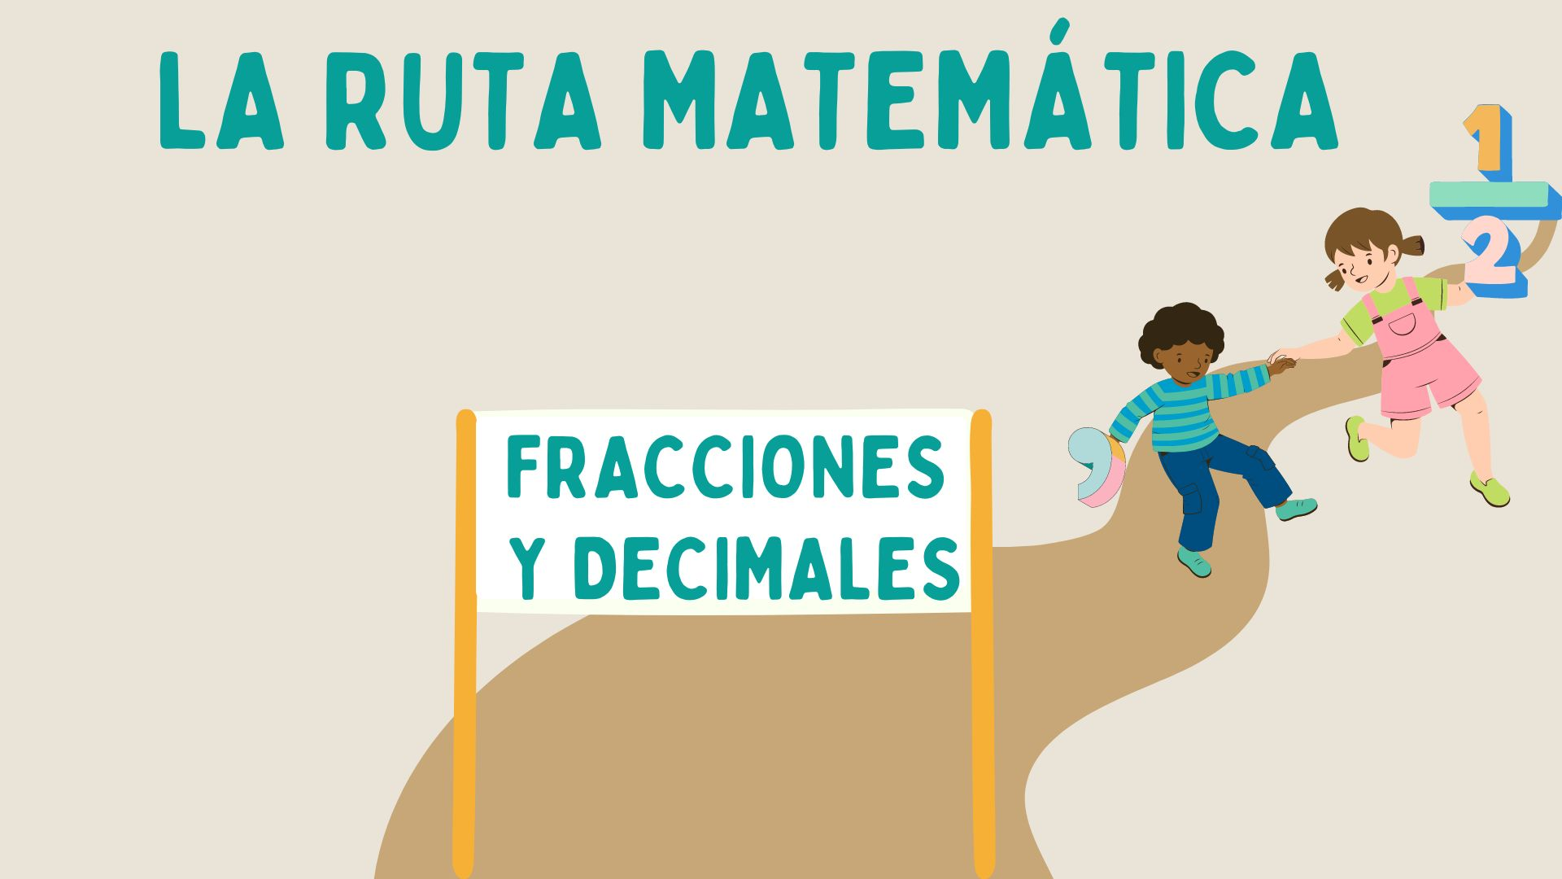


Slide 2
IMPORTANTE: Información sólo para tutor/a
PLANIFICACIÓN TUTORÍA
Propósito: Enseñar al estudiante a sumar fracciones, tanto con igual como con distinto denominador,
desarrollando habilidades para encontrar denominadores comunes.
Objetivos de la Clase
1. Aprender a sumar fracciones con igual denominador.
2. Aprender a sumar fracciones con distinto denominador.
Conceptos Clave
1. Suma.
2. Numerador.
3. Denominador.

Slide 3
IMPORTANTE: Información sólo para tutor/a
PLANIFICACIÓN TUTORÍA
Consejos para realizar la sesión
En esa sesión estudiarán a cómo sumar en situaciones con igual o distinto denominador. En el primer caso, pon especial atención si tu estudiante a la hora de sumar también lo hace en el denominador ya que es un error frecuente. Para explicar adecuadamente por qué eso es erróneo, muéstrale una figura como la siguiente [n9.cl/nkn91] y explícale que finalmente lo que están haciendo es agregar “cuadritos” a la misma división.
Luego, realizarán sumas con distinto denominador y para ello primero enséñale la siguiente figura [n9.cl/x4dx5] y pregúntale: ¿cómo son los “cuadritos” de cada parte? ¿podemos agregarlos a la misma división? Deberá ser capaz de darse cuenta que las fracciones tienen distintos cuadritos y por ello no pueden sumarse directamente. Con eso, puedes pasar a explicarle nuevamente el mínimo común múltiplo y así poder sumar.

Slide 4
IMPORTANTE: Información sólo para tutor/a
PLANIFICACIÓN TUTORÍA
Consejos para realizar la sesión
Por último, es usual que cuando sumen fracciones, el numerador es mayor al denominador y por tanto podrán representarlo como un número mixto. Pregúntale si tu estudiante recuerda el concepto y refuercen la noción mediante el siguiente recurso [n9.cl/r6gx2] que permite ejercitar y visualizar el concepto.
Es sumamente recomendado revisar el recurso interactivo que muestra la suma de fracciones
con igual y distinto denominador: [n9.cl/q92f8], [n9.cl/jy9o1] (respectivamente).

Slide 5
IMPORTANTE: Información sólo para tutor/a
PLANIFICACIÓN TUTORÍA
Para Complementar
Siguiendo el recurso interactivo, pídele a tu estudiante que construya “cuadraditos” para que pueda representar en su casa la suma de 3 pares de fracciones que consideres importante repasar.
Preguntas de Cierre
1. En fracciones con igual denominador, ¿por qué sumamos el numerado y mantenemos el denominador?
2. En fracciones con distinto denominador, ¿por qué aplicamos mínimo común múltiplo?

Slide 6
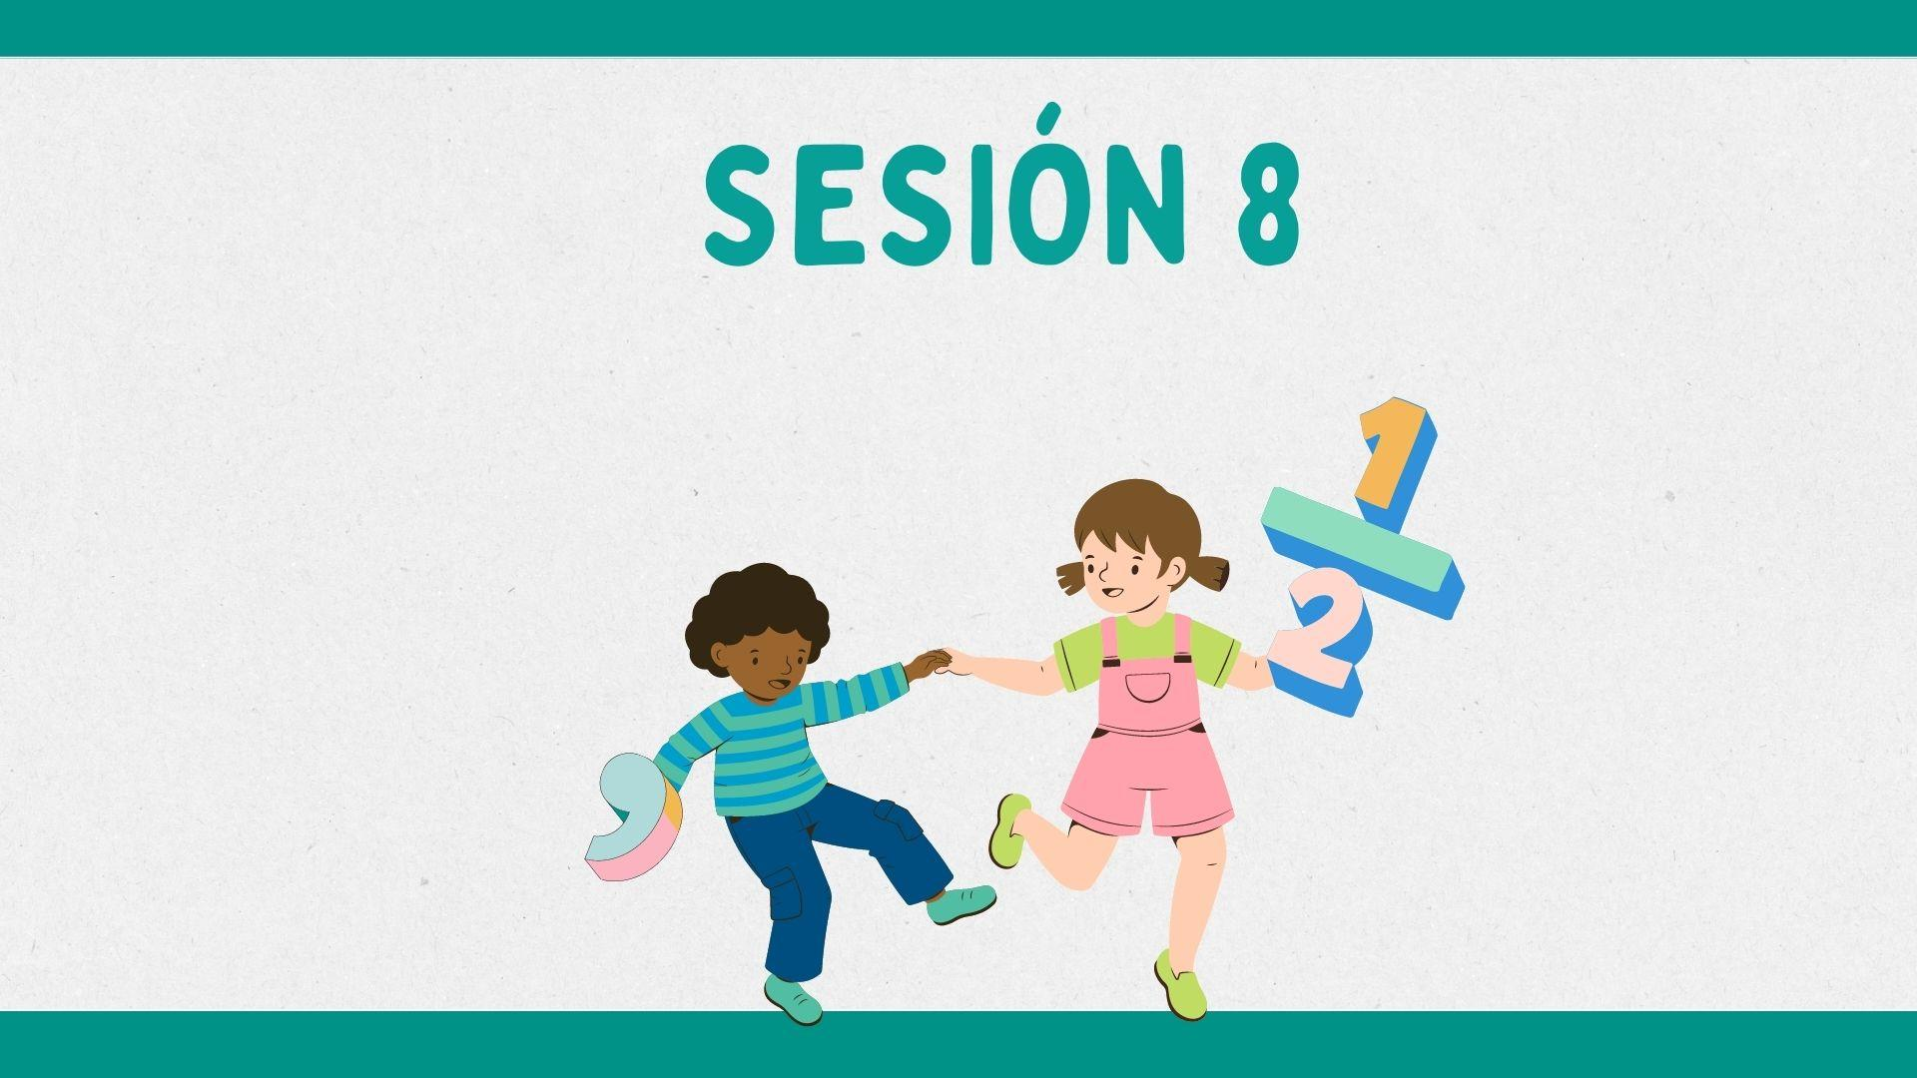

Slide 7

Recordemos
Una fracción representa las partes que estás considerando del total de partes iguales. Esta se representa de la siguiente manera simbólicamente:
1
5
NUMERADOR: número de partes que tenemos.
DENOMINADOR: número de partes en que hemos dividido la unidad

Slide 8
Suma de fracciones
Sumar fracciones de igual denominador:
Se suman los numeradores
El denominador queda igual, ya que es igual en todas las fracciones.
Por ejemplo:
3 2 5
7 7 7
+
=
Esta suma nos resulta una fracción impropia que podemos transformar en un n° mixto:
3 7 10
9 9 9
+
=
9
9
1
1
9
1
9
10
9
+
1

Slide 9
Ejercicios
Abre tu cuaderno y resuelve los siguientes ejercicios según lo que aprendimos en la diapositiva anterior.
3 2
9 9
5
9
10 7
21 21
17
21
17 16
34 34
33
34
+
=
+
=
+
=
1
2
3
31 12
49 49
11 6
18 18
17
18
1 2
4 4
3
4
43
49
+
=
+
=
+
=
4
5
6

Slide 10
Suma de fracciones
2. Sumar fracciones de distinto denominador:
Debemos encontrar un denominador común (m.c.m)
Transformar todas las fracciones al mismo denominador.
Por ejemplo:
3 2
5 4
+
=
Pasos para resolverlo

Slide 11
Suma de fracciones
3 2
5 4
Encontrar m.c.m de los denominadores
+
=
1
5 4 5
1 4 2
2 2
1
5 x 2 x 2 = 20
m.c.m de 5 y 4 →
2
Amplificar los numeradores a lo mismo que se amplifico el denominador.
x 5
x 4
3 12
5 20
2 10
4 20
x 4
x 5

Slide 12
Suma de fracciones
Sumar las fracciones con el mismo denominador ya amplificadas.
3
12 10
20 20
12 10
20
22
20
+
+
=
Como quedó una fracción impropia la puedo transformar en n° mixto
22
20
2
20
20
20
2
20
1
1
+

Slide 13
Ejercicios
Abre tu cuaderno y resuelve los siguientes ejercicios según lo que aprendimos en la diapositiva anterior.
+
4 3
12 8
+
3 4
8 6
9 16
24
25
24
1
24
8 9
24
17
24
1
+
=
=
=
1
+
=
=
2
2 7
6 9
+
40
36
4
36
2 1
3 4
11
12
12 28
36
1
8 3
12
+
+
+
=
=
=
=
=
3
4

Slide 14
Ejercicios
Abre tu cuaderno y resuelve los siguientes ejercicios según lo que aprendimos en la diapositiva anterior.
+
7 4
10 15
+
4 6
5 15
12 6
15
18
15
3
15
21 8
30
29
30
5
+
=
=
=
1
+
=
=
6
6 2
11 3
+
40
33
7
33
6 3
9 12
33
36
18 22
33
1
24 9
36
+
+
+
=
=
=
=
=
7
8

Slide 15
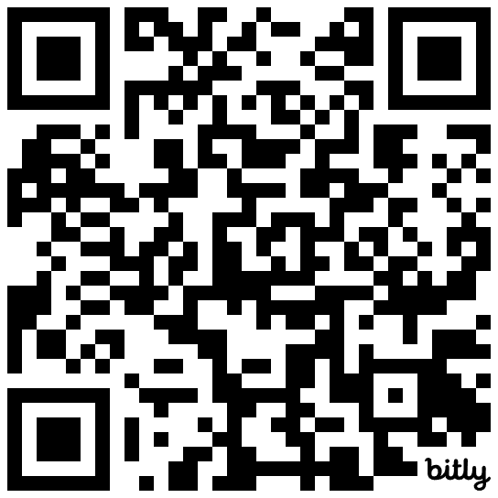
¡Ahora es tu turno!
1) ¿Cuál es el resultado de la suma entre?
2) ¿Cuál es el resultado de la suma entre?
2
7
3
7
2
3
4
5
3) ¿Cuál es el resultado de la suma como número mixto?
9
10
6
10
RESPONDER ACÁ:
https://forms.gle/8S9ewQqSqRqwe64d8

